Slide 1
UF B1 INFRA · Ynov Informatique
Conception & déploiement
d'une infrastructure
d'entreprise sécurisée
Hugo BERTON · Shakil KHALDI · Mathéo AMOUROUX — Groupe 3
Oral final — 29 mai 2026
Projet B1 INFRA · Hugo BERTON · Shakil KHALDI · Mathéo AMOUROUX — Groupe 3
1 / 12

Slide 2
Contexte & besoin client
Siège social d'une PME en croissance — l'équipe doit :
Segmenter le réseau interne (RH, Compta, Technique) pour réduire la surface d'attaque.
Héberger plusieurs applications web (PHP + Node) sur un même serveur, en HTTPS, avec sous-domaines distincts.
Sauvegarder automatiquement les données critiques et restaurer rapidement.
Permettre l'accès distant sécurisé aux ressources internes (télétravail).
Bonus : partage de fichiers et annuaire centralisé.
4 axes
9 services
3 ports
réseau · web · sauvegarde · accès distant
conteneurisés et reproductibles
exposés sur Internet seulement
Projet B1 INFRA · Hugo BERTON · Shakil KHALDI · Mathéo AMOUROUX — Groupe 3
2 / 12

Slide 3
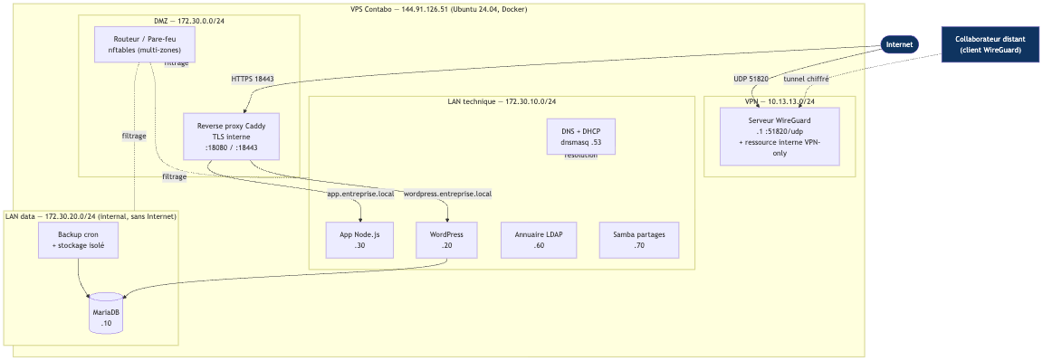
Architecture — vue d'ensemble
Projet B1 INFRA · Hugo BERTON · Shakil KHALDI · Mathéo AMOUROUX — Groupe 3
3 / 12

Slide 4
Plan d'adressage
Zone | Sous-réseau | Hôtes | Particularité
DMZ | 172.30.0.0/24 | Reverse proxy · Routeur/pare-feu | Exposition contrôlée
LAN technique | 172.30.10.0/24 | WordPress .20 · Node .30 · DNS .53 · LDAP .60 · Samba .70 | Serveurs applicatifs
LAN data | 172.30.20.0/24 | MariaDB .10 · Backup | internal — sans Internet sortant
VPN | 10.13.13.0/24 | WireGuard .1 · hugo .2 · shakil .3 · matheo .4 | Tunnel chiffré 51820/udp
Ports publics : 18080/tcp · 18443/tcp (web) · 51820/udp (VPN). Tout le reste est interne.
Projet B1 INFRA · Hugo BERTON · Shakil KHALDI · Mathéo AMOUROUX — Groupe 3
4 / 12

Slide 5
Étape 1 — Réseau & segmentation
CLOISONNEMENT
ROUTEUR / PARE-FEU
DÉMO
• Trois zones isolées par défaut
• Conteneur multi-homed (3 interfaces)
docker logs infra-router-fw
• LAN data internal :
• Règles nftables
→ interfaces, règles, et tests
la base n'a aucune route sortante
politique forward = drop
de joignabilité inter-zones (OK)
• DNS + DHCP internes (dnsmasq,
• Filtrage explicite par flux + compteurs
zone entreprise.local)
Projet B1 INFRA · Hugo BERTON · Shakil KHALDI · Mathéo AMOUROUX — Groupe 3
5 / 12

Slide 6
Étape 2 — Serveur web multi-applications
REVERSE PROXY + TLS
DÉMO
• Caddy termine le TLS (CA interne)
https://wordpress.entreprise.local:18443
• Routage par sous-domaine (SNI)
https://app.entreprise.local:18443
• 2 applications, 2 sous-domaines,
1 entrée HTTPS unique
Certificats émis par la CA
Caddy locale. En production :
Caddy
WordPress
18080/18443
:80 PHP
Let's Encrypt + domaine réel.
Node.js
MariaDB
:3000
data zone
Projet B1 INFRA · Hugo BERTON · Shakil KHALDI · Mathéo AMOUROUX — Groupe 3
6 / 12

Slide 7
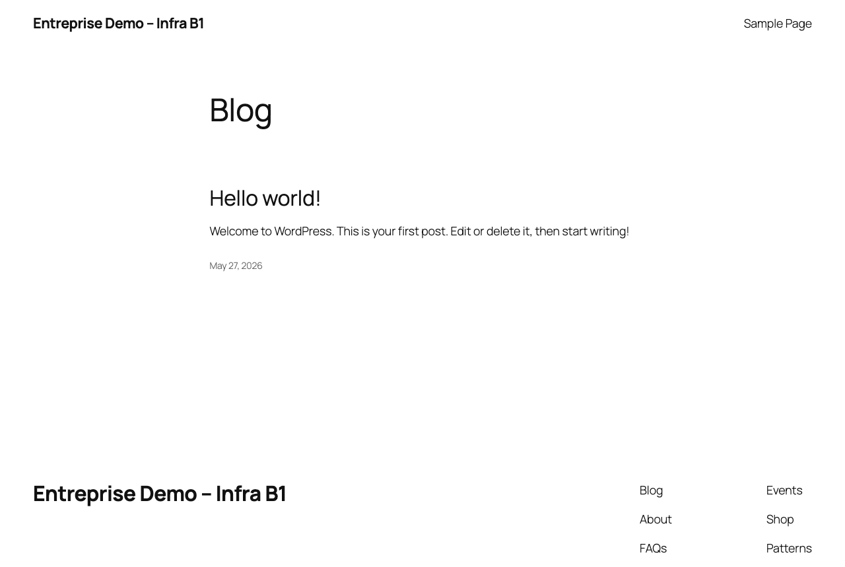
Étape 2 — preuve : WordPress en HTTPS via sous-domaine
Projet B1 INFRA · Hugo BERTON · Shakil KHALDI · Mathéo AMOUROUX — Groupe 3
7 / 12

Slide 8
Étape 3 — Sauvegarde automatisée
MÉCANISME
STOCKAGE ISOLÉ
RESTAURATION TESTÉE
• Planification cron */30 * * * *
• Volume dédié backup_storage
/restore.sh /backups/db_<TS>.sql.gz
• mysqldump de la base WordPress
• Hébergé en zone data
• tar.gz des fichiers du site
(sans Internet sortant)
Dernier dump :
• Rétention : 10 dernières sauvegardes
• Aucun port exposé
18,9 Ko (SQL) + 25,9 Mo (fichiers)
Projet B1 INFRA · Hugo BERTON · Shakil KHALDI · Mathéo AMOUROUX — Groupe 3
8 / 12

Slide 9
Sécurité & accès distant — VPN WireGuard
CHIFFREMENT & AUTHENTIFICATION
RESSOURCE INTERNE VPN-ONLY
POSTURE GLOBALE
• WireGuard (ChaCha20-Poly1305)
• Service whoami sur 10.13.13.1:80
• 3 ports publics seulement
• Clé par peer + PresharedKey unique
• Jamais exposé publiquement
• TLS interne sur tout le web
= authentification forte
• Démo : VPN actif → page OK,
• Zone data sans Internet sortant
• Exposition minimale : 51820/udp
VPN coupé → injoignable
• Production cohabitée intacte
Projet B1 INFRA · Hugo BERTON · Shakil KHALDI · Mathéo AMOUROUX — Groupe 3
9 / 12

Slide 10
Bonus — Annuaire LDAP & partage de fichiers
OPENLDAP
SAMBA
• Base : dc=entreprise,dc=local
• 2 partages :
• OU people · groups
partage-entreprise · technique
• 3 comptes provisionnés :
• Utilisateurs & permissions explicites
hugo, shakil, matheo
• Journalisation des accès
• Non exposé publiquement
• Gestion centralisée des identités
(accès interne / via VPN)
Projet B1 INFRA · Hugo BERTON · Shakil KHALDI · Mathéo AMOUROUX — Groupe 3
10 / 12

Slide 11
Couverture de la grille (note technique · coef. 3)
Compétence | Pond. | Couverture
Mise en œuvre d'un réseau simple | 4 | 3 sous-réseaux, plan d'adressage, DNS/DHCP, routage
Infrastructure client-serveur | 4 | Reverse proxy + 2 apps + DB + clients (web, VPN, Samba)
Administration d'un système | 4 | Docker/Linux, services persistants, scripts Bash
Virtualisation & maquette | 3 | Stack Docker Compose fidèle au besoin client
Sécurisation (pare-feu, segmentation, VPN) | 3 | nftables, TLS, VPN, exposition minimale, zone data isolée
Documentation technique | 3 | Doc + READMEs + support oral + dépôt Git public
Projet B1 INFRA · Hugo BERTON · Shakil KHALDI · Mathéo AMOUROUX — Groupe 3
11 / 12

Slide 12
Merci.
Questions ?
Dépôt : github.com/H129hj/infra-entreprise-b1
Hugo BERTON · Shakil KHALDI · Mathéo AMOUROUX — Groupe 3
Projet B1 INFRA · Hugo BERTON · Shakil KHALDI · Mathéo AMOUROUX — Groupe 3
12 / 12

